Slide 1


Slide 2

9장. C 언어의 핵심! 함수

Slide 3
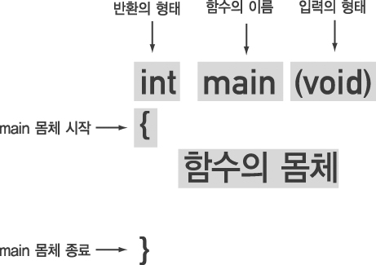
9-1 함수의 정의와 선언
main 함수 다시 보기 : 함수의 기본 형태
{
}
그림 9-1

Slide 4
9-1 함수의 정의와 선언
함수를 정의하는 이유
  모듈화에 의한 프로그램의 질 향상이 가능
  유지 보수 및 확장의 용이성
  문제 해결의 용이성 : "Divide and Conquer!"
4가지 형태의 함수
  전달 인자 有, 반환 값 有
  전달 인자 有, 반환 값 無
  전달 인자 無, 반환 값 有
  전달 인자 無, 반환 값 無

Slide 5
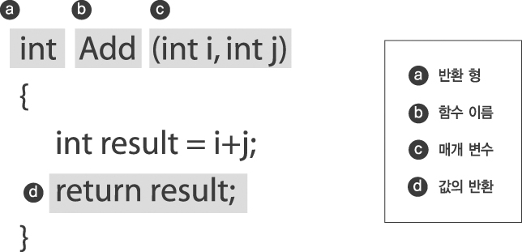
9-1 함수의 정의와 선언
전달 인자와 반환 값, 둘 다 있는 함수
int Add(int i, int j)
{
int result = i+j;
return result;
}
그림 9-2

Slide 6
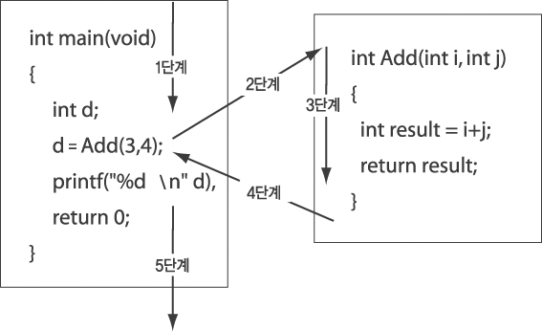
9-1 함수의 정의와 선언
함수 호출 과정의 이해
#include <stdio.h>
int Add(int i, int j)
{
int result = i + j;
return result;
}
int main(void)
{
int d;
d = Add(3, 4);
printf("%d \n", d);
return 0;
}
그림 9-3

Slide 7
9-1 함수의 정의와 선언
다양한 형태의 함수
void Result_Print(int val)
{
printf("덧셈에 대한 결과 : %d \n", val);
printf("****** END ******** \n");
}
int Input(void)
{
int input;
scanf("%d", &input);
return input;
}
void Intro(void)
{
printf("****** START ****** \n");
printf("두개의 정수 입력 : ");
}

Slide 8
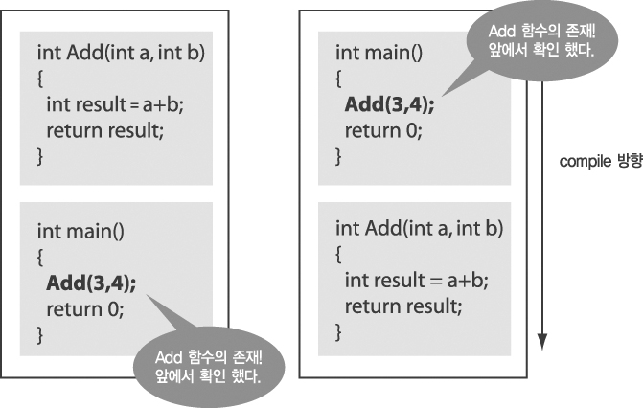
9-1 함수의 정의와 선언
함수 선언의 필요성
  컴파일러의 특성상, 함수는 호출되기 전에 정의되어야 한다.
그림 9-4

Slide 9
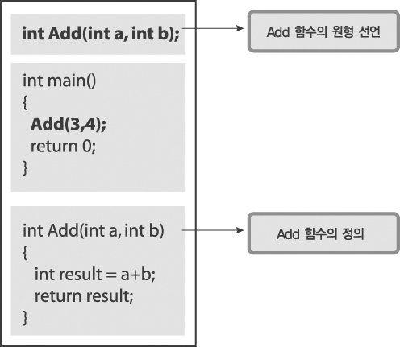
9-1 함수의 정의와 선언
함수 선언의 의미
  이후에 정의될 함수에 대한 정보 제공
  func_add.c, large_number.c
그림 9-5

Slide 10
9-2 변수의 범위(scope)
변수의 특성에 따른 분류
  지역 변수(Local Variable)
    중 괄호 내에 선언되는 변수
  전역 변수(Global Variable)
    함수 내에 선언되지 않는 변수
  정적 변수(Static Variable)
    함수 내부, 외부 모두 선언 가능
  레지스터 변수(Register Variable)
    선언에 제한이 많이 따름

Slide 11
9-2 변수의 범위(scope)
지역 변수의 접근 범위
  지역 변수는 선언 된 함수 내에서만 접근 가능
int fct_one(void)
{
int one=0;
  
return 0;
}
int fct_two(void)
{
int two=0;
int one=0;
  
return 0;
}
범위 1
범위 2

Slide 12
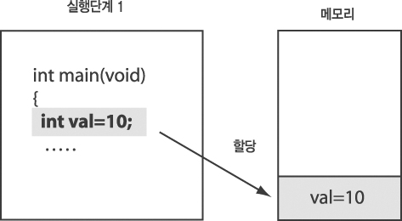
9-2 변수의 범위(scope)
지역 변수의 메모리상 존재 기간
int fct_one(void)
{
int one=10;
return 0;
}
int fct_two(void)
{
int one=20;
int two=30;
return 0;
}
int main(void)
{
int val=10;
fct_one();
fct_two();
return 0;
}
1단계
그림 9-7

Slide 13
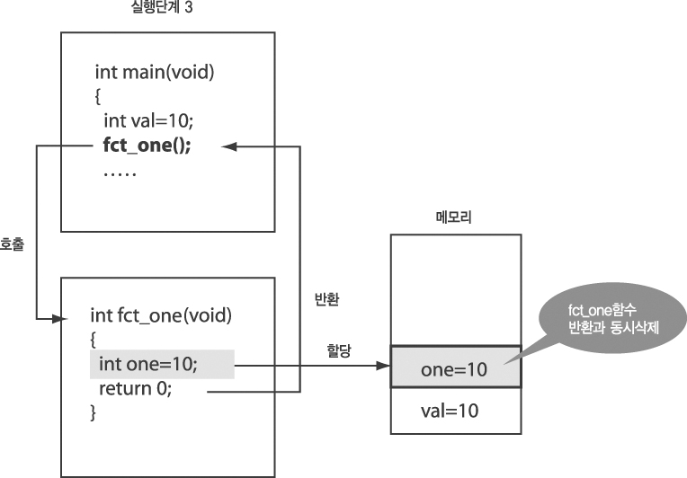
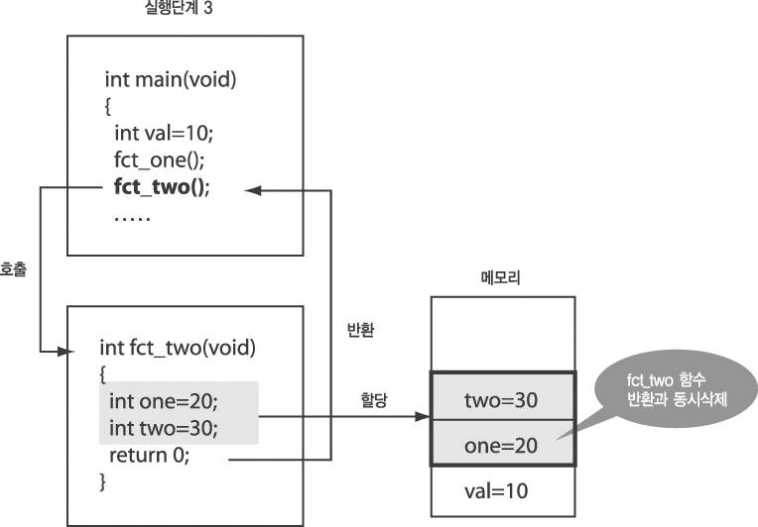
9-2 변수의 범위(scope)
지역 변수의 메모리상 존재 기간
2단계
3단계
그림 9-8
그림 9-9

Slide 14
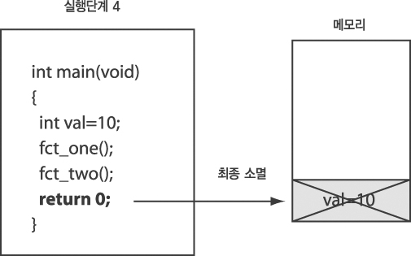
9-2 변수의 범위(scope)
지역 변수의 메모리상 존재 기간
4단계
그림 9-10

Slide 15
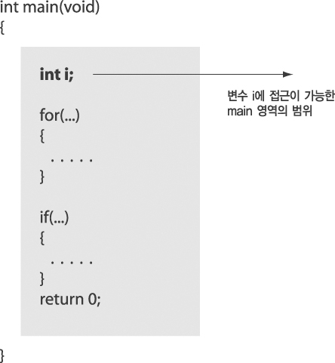
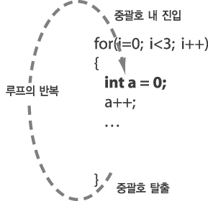
9-2 변수의 범위(scope)
또 다른 형태의 지역 변수
  while, for, if와 같은 문장에 의해 형성 되는 지역 내에서 선언되는 변수
  예제 local_val1.c, local_val3.c
그림 9-11
그림 9-12

Slide 16
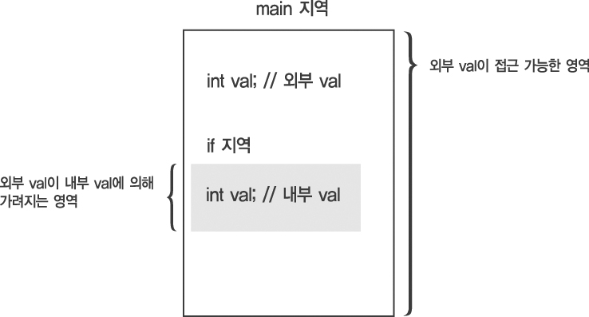
9-2 변수의 범위(scope)
지역 변수의 또 다른 특성
  경우에 따라서 지역 변수는 다른 지역 변수를
  가리기도 한다.
/* local_val2.c */
#include <stdio.h>
int main(void)
{
int val=0;
if(1) //무조건 true
{
int val=0;
val+=10;
printf("%d", val);
}
printf("%d", val);
return 0;
}
그림 9-14

Slide 17
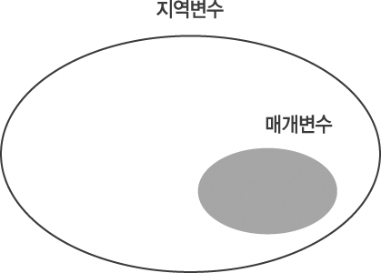
9-2 변수의 범위(scope)
지역 변수와 매개 변수
  매개 변수도 지역 변수의 일종이다.
int fction (int a, int b)
{
a+=10;
b+=20
return a+b;
}
그림 9-15

Slide 18
9-2 변수의 범위(scope)
전역 변수
  프로그램 어디에서나 접근이 가능한 변수
  특정 영역(함수, 반복문...)에 속하지 않는다.
  프로그램이 종료될 때까지 존재
  예제 glo_val1.c
전역 변수의 또 다른 특징
  같은 이름의 지역 변수에 의해서 가려지기도 한다.
  glo_val2.c

Slide 19
9-2 변수의 범위(scope)
static 변수
  함수 내부 및 외부에 선언 가능하다.
  한번만 초기화된다 : 전역 변수의 특징
  함수 내부에서 선언될 경우 함수 내에서만 접근이
  가능하다 : 지역 변수의 특징
  예제 static_val.c
보다 빠르게! register 변수
int main(void)
{
int a ;
register int b; // 레지스터 변수 b 선언
. . . . .

Slide 20
/* static_val.c */
#include <stdio.h>
void fct(void);
int main(void)
{
int i;
for(i=0; i<5; i++)
fct();
return 0;
}
void fct(void)
{
int val=0; // static int val=0;
val++;
printf("%d ",val);
}

Slide 21
9-3 재귀 함수
재귀 함수의 기본적 이해
  자기 자신을 다시 호출하는 형태의 함수
/* recursive_basic.c */
#include <stdio.h>
void Recursive(void)
{
printf("Recursive Call! \n");
// Recursive();
}
int main(void)
{
Recursive();
return 0;
}

Slide 22
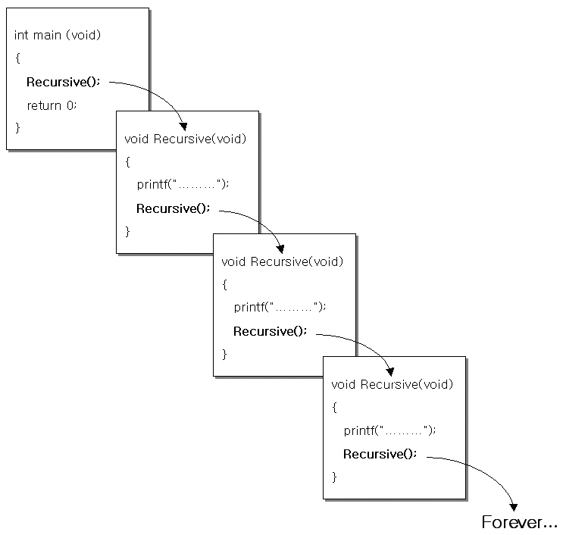
9-3 재귀 함수
탈출 조건의 필요성
  무한 재귀 호출을 피하기 위해서
그림 9-16

Slide 23
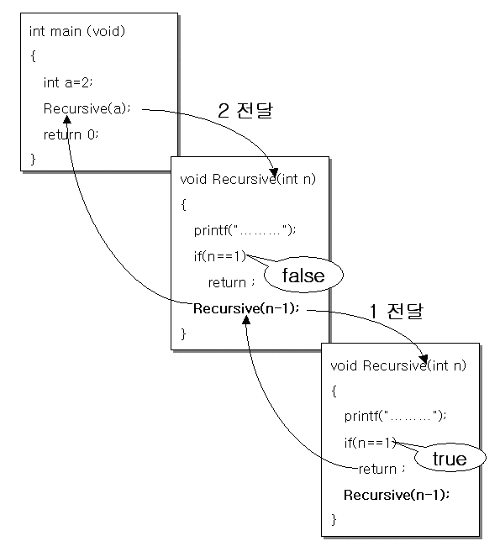
9-3 재귀 함수
탈출 조건의 이해
  예제 recursive_basic2.c 참조
그림 9-17

Slide 24
/* recursive_basic2.c */
#include <stdio.h>
void Recursive(int n)
{
printf("Recursive Call! \n");
if(n==1)
return;
Recursive(n-1);
}
int main(void)
{
int a=2;
Recursive(a);
return 0;
}

Slide 25
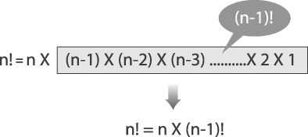

9-3 재귀 함수
재귀 함수 Design 사례
  팩토리얼(factorial) 계산을 위한 알고리즘
그림 9-18
그림 9-19

Slide 26
9-3 재귀 함수
재귀 함수 Design 사례
  알고리즘을 코드로 옮기기 위한 pseudo code와 C 코드
  예제 rec_facto.c
// 시작 조건 : n은 0 이상이다.
시작(START) : f(n) 호출
1. 만약에 n이 0이면 1을 반환
2. 그렇지 않다면 n  f(n-1)을 반환.
끝(END)
int f(int n)
{
if (n==0)
return 1;
else
return n*f(n-1);
}

